Slide 1
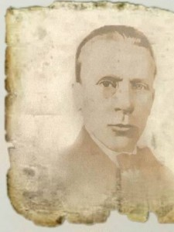
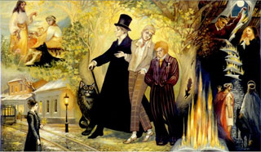
Роман М.А.Булгакова
"Мастер и Маргарита"

Slide 2
Содержание
Роман «Мастер и Маргарита»
Ершалаимские главы
«Нечистая сила» в романе
«Московские» главы. МАССОЛИТ
Мастер и Маргарита
Зачёт по тексту

Slide 3
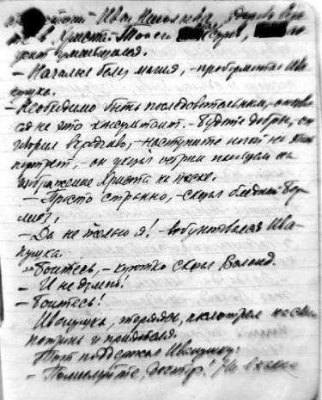
Роман Булгакова – это многомерное и многослойное произведение. В нем соединены мистика и сатира, фантастика и реализм, легкая ирония и философия.
Одной из главных философских проблем романа является проблема взаимоотношения добра и зла. Эта тема всегда занимала ведущее место в русской философии и литературе.

Slide 4
История создания романа
1928
Замысел
1929
Начало
работы
1928 – 1938
8 редакций
Первоначально
роман о Дьяволе,
без Мастера и
Маргариты
1930
сжёг
рукопись
1931 – 1932
Продолжение
работы,
появление образов
Мастера
и Маргариты
1936
Заключительная
глава
1936
Название
романа
1940
Редактирование ,
переписывание
Опубликован впервые в журнале «Москва» в 1966–1967 г.г.

Slide 5
Время и пространство ( хронотоп )
Реальное
Москва
20 – 30 годы
ХХ века
Библейское
(мифологическое)
Ершалаим
1 год н.э.
Фантастическое
Перемещение
во времени и
Пространстве
(Воланд и его свита)

Slide 6
Композиция романа
Многоплановая (современность, мифология, фантастика)
Принцип зеркального отражения – «роман в романе»
Система внутренних соответствий (события библейские – современным, географические места, погодные условия, система исторических прототипов, временные рамки событий)
Система сюжетных двойников
Пейзаж (образы – символы)

Slide 7
Зеркальное отражение:
Ершалаим - Москва. Есть общий мотив в описании этих двух городов в двух столь непохожих романах. Почти в одних и тех же выражениях описаны два города (тучи, гроза, тьма, пришедшая с запада…);
Иешуа Га-Ноцри - Мастер. Они обретают каждый свою истину, они не знают, не понимают, не угадывают своих предателей, не имеют.
Каифа - Берлиоз. Антагонистом Иешуа в романе Мастера является "исполняющий обязанности президента Синедриона первосвященник иудейский Иосиф Каифа", а антагонистом Мастера в романе о Мастере является Михаил Александрович Берлиоз.
Иуда из Кириафа - Алоизий Могарыч. Иуда ив Кириафа получил 30 тетрадрахм, Алоизий Могарыч "хотел получить" и получил "комнаты" Мастера. В обоих случаях стимулом предательства был материальный интерес, который Воланд считает определяющим основанием поведения людей.
Левий Матвей - Иван Николаевич Понырев. Протагонисты обоих романов имеют каждый по одному ученику. Иешуа Га-Ноцри - Левия Матвея, Мастер - Ивана Николаевича Понырева. Оба ученика сначала были очень далеки от позиции своих учителей, Левий был "сборщиком податей", Понырев - антирелигиозным поэтом.
Толпа в мире античном и современном. Сравните изображение толпы любопытных, идущих смотреть на казнь (глава 16), и толпы, образующей очередь в Варьете (глава 17), описание вечера в ресторане "Грибоедов" и бала у Сатаны.
Дом Грибоедова - бал у Сатаны. Безудержное веселье в ресторане совпадает с описанием пира мертвецов.

Slide 8
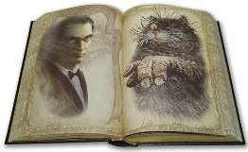
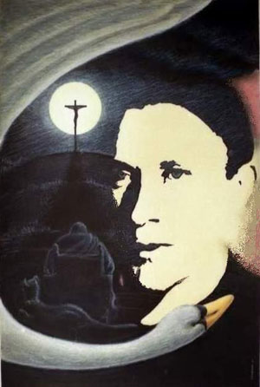
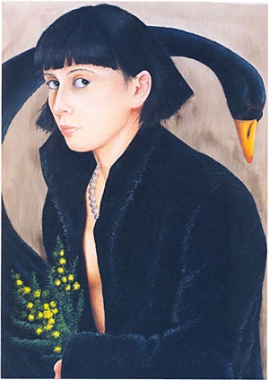
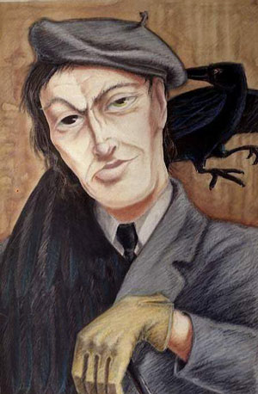
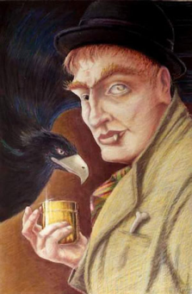
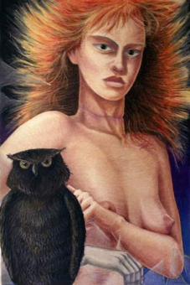
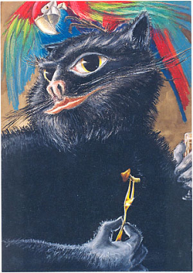
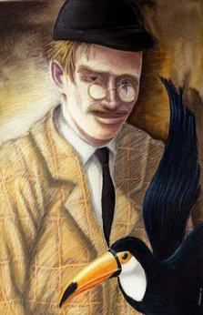
Герои романа
Мастер
Маргарита
Воланд
Азазелло
Гелла
Кот Бегемот
Коровьев

Slide 9
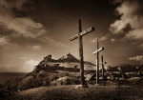
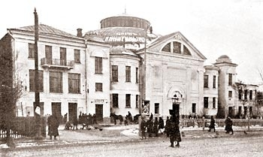
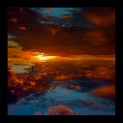
Три уровня реальности
Три временных пласта - прошлое – настоящее –вечное;
Три уровня реальности – земной (люди), художественный (библейские персонажи) и мистический (Воланд со своими спутниками);
Роль связующего звена выполняет Воланд и его свита.
Теория таких «трех миров» позаимствована Булгаковым у Григория Сковороды (украинского философа XVIII в.). Согласно этой теории, самый главный мир – космический, Вселенная. Два других мира частные. Один из них - человеческий; другой - символический, т.е. библейский. Каждый из трех миров имеет две «натуры»: видимую и невидимую. Все три мира сотканы из зла и добра, и мир библейский выступает как бы в роли связующего звена между видимыми и невидимыми натурами. Этой классификации строго соответствуют все «три мира» романа Булгакова.

Slide 10
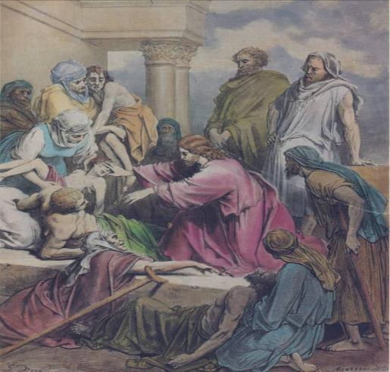
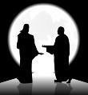
2. Ершалаимские главы
Булгаков переосмыслил евангельский сюжет
Иешуа почти не действует, но он является причиной всех действий в романе: Иешуа приводят на суд к Пилату, из-за него Пилат вступает в конфликт с Каифой, Иешуа казнят, Пилат мстит за смерть Иешуа Иуде и Каифе; кроме того, в прямой и непосредственной связи с Иешуа стоят все события линии Мастера и Маргариты в романе о Мастере.

Slide 11
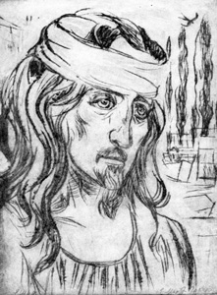
Иешуа Га-Ноцри - персонаж, восходящий к Иисусу Христу из Евангелий. Упоминаемое в Талмуде одно из имен Христа - Га-Ноцри означает Назарянин. По-древнееврейски слово "нацар", или "нацер", означает "отрасль " или "ветвь", а "Иешуа" или "Иошуа" - "помощь Ягве" или "помощь божию". Еще до нашей эры среди евреев существовала секта назореев, или назарян, почитавших культового бога Иисуса (Иошуа, Иешуа) "га-ноцри", т.е. "Иисуса-хранителя".
Иешуа Га-Ноцри
Бродячий философ Иешуа, по кличке Га-Ноцри, не помнящий своих родителей, не имеющий ни средств к существованию, ни семьи, ни родных, ни друзей, он проповедник добра, любви и милосердия. Его цель - сделать мир чище и добрее.

Slide 12
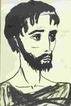
Внешность Иешуа
Булгаков всячески подчеркивает, что Иешуа - человек, а не Бог.
Писатель сделал своего героя худым и невзрачным со следами физического насилия на лице: представший перед Понтием Пилатом человек "был одет в старенький и разорванный голубой хитон. Голова его была прикрыта белой повязкой с ремешком вокруг лба, а руки связаны за спиной. Под левым глазом у человека был большой синяк, в углу рта - ссадина с запекшийся кровью. Приведенный с тревожным любопытством глядел на прокуратора".
После побоев, а тем более во время казни, внешность Иисуса никак не могла содержать признаков величия, присущего пророку. На кресте в облике Иешуа проступают довольно уродливые черты: "...Открылось лицо повешенного, распухшее от укусов, с заплывшими глазами, неузнаваемое лицо", а "глаза его, обычно ясные, теперь были мутноваты".
Внешнее неблагообразие И. Г.-Н. контрастирует с красотой его души и чистотой его идеи о торжестве правды и добрых людей.

Slide 13
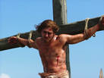
Воплощением доброго в романе является Иешуа Га-Ноцри. Он верит в изначальную доброту мира, не допуская даже мысли о зле. Жизненная философия Иешуа такова: «Злых людей нет на свете, есть люди несчастливые». «Добрый человек», - обращается он к прокуратору , и за это его избивает Крысобой. Но дело не в том, что он так обращается к людям, а в том, что он действительно ведет себя с каждым обычным человеком так, как будто бы он есть воплощение добра.

Slide 14
Левий Матвей
Левий Матвей - бывший сборщик податей, единственный ученик Иешуа Га-Ноцри - восходит к евангелисту Матфею.
По утверждению Га-Ноцри: "...Ходит, ходит с козлиным пергаментом и неправильно пишет. Но я однажды заглянул в этот пергамент и ужаснулся. Решительно ничего из того, что там записано, я не говорил. Я его умолял: сожги ты бога ради свой пергамент! Но он вырвал его у меня из рук и убежал". Рукопись Левия Матвея, как и рукопись Мастера, не горит, но она несет не истинное, а извращенное знание. Это искажение идей Иешуа ведет к кровопролитию, о чем ученик Га-Ноцри предупреждает Понтия Пилата, говоря, что "крови еще будет".
Ученик Иешуа, бессильный прекратить страдания Учителя на кресте, убедившись в бесполезности своих молитв, проклинает Бога и как бы передает себя под покровительство дьявола.

Slide 15
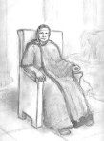
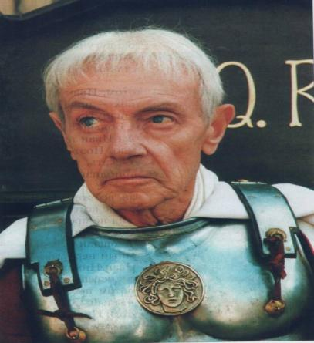
Понтий Пилат
Понтий Пилат - римский прокуратор Иудеи в конце 20-х - начале 30-х гг. н. э., при котором был казнен Иисус Христос. Прокуратор - императорский чиновник, обладавший высшей административной и судебной властью в небольшой провинции. Понтий Пилат пользовался покровительством всесильного императора Тиверия Люция Элия Сеяна.
Упоминается, что прокуратор был сыном короля-звездочета и мельничихи Пилы, Однажды Ат, находясь в походе, узнал по звездам, что зачатый им ребенок станет могущественным и знаменитым. Королю привели первую попавшуюся женщину - мельничиху Пилу. Родившийся мальчик получил имя от сложения их имен.

Slide 16
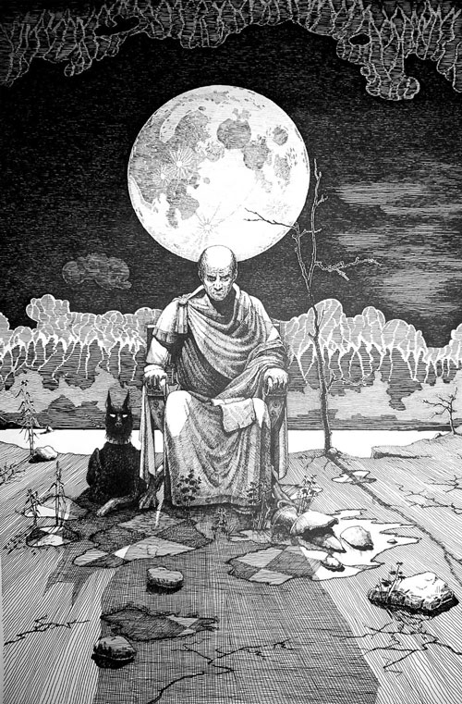
Бессмертие Пилата
Имя Пилата связано с именем Иисуса «неразрывным узлом». Пилату снится, что Иешуа обращается к нему: «Мы теперь будем всегда вместе... Раз один - то, значит, тут же и другой! Помянут меня,- сейчас же помянут и тебя!». Решение предать Иисуса смерти привело Пилата к «ужасному» разладу между тем, что говорило ему сердце и диктовал разум. Понтий Пилат прозревает грядущее свое бессмертие.
С утверждением приговора "тоска осталась необъясненной, ибо не могла же ее объяснить мелькнувшая как молния и тут же погасшая какая-то короткая другая мысль: "Бессмертие... пришло бессмертие..." Чье бессмертие пришло? Этого не понял прокуратор, но мысль об этом загадочном бессмертии заставила его похолодеть на солнцепеке".
Такая трактовка во многом оказалась новаторской в художественном воплощении евангельской темы.

Slide 17
Роль библейских глав
В евангельских главах – своеобразном идейном центре романа – поставлены важнейшие вопросы человеческого бытия, волнующие людей во все времена, «вечные вопросы»:
Что есть истина?
Что такое добро и зло?
Человек и его вера.
Человек и власть.
В чём смысл человеческой жизни?
Внутренняя свобода и несвобода человека.
Верность и предательство.
Милосердие и всепрощение.

Slide 18
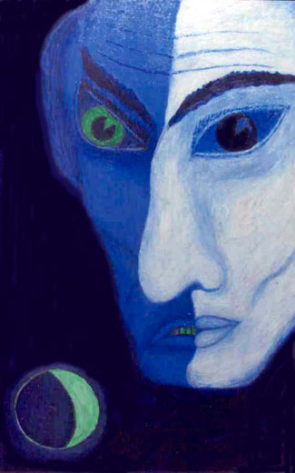
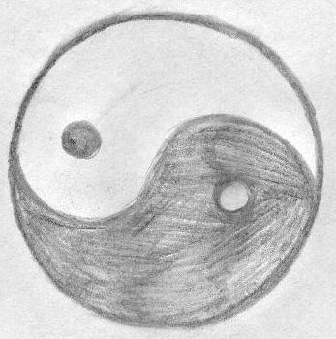
3. «Нечистая сила» в романе
…ТАК КТО Ж ТЫ, НАКОНЕЦ? - Я – ЧАСТЬ ТОЙ СИЛЫ,
ЧТО ВЕЧНО ХОЧЕТ ЗЛА
И ВЕЧНО СОВЕРШАЕТ БЛАГО.
ГЁТЕ «ФАУСТ»
«Мастер и Маргарита» - поздний вариант заголовка романа. Варианты: «Чёрный маг», «Сатана», «Чёрный богослов», «Князь тьмы».
Эпиграф – слова Мефистофеля из романа И. Гёте «Фауст», и соотносятся они с Воландом.
Тема Воланда занимает в романе одно из главных мест. Слово «чёрт» употребляется около 60 раз.
Воланд - это дьявол, сатана, "князь тьмы", "дух зла и повелитель теней" (все эти определения встречаются в тексте романа).

Slide 19
Дьявол – падший ангел. По необъяснимой прихоти первая по близости к Богу сотворённая им личность, высший ангел Денница, или Люцифер (носитель света), захотел иметь всё лишь для себя, никому ничего не отдавая. По словам святых отцов, он залюбовался собою и стал как бы самозамкнутым сосудом.
Воланд - это дьявол, сатана, князь тьмы, дух зла и повелитель теней.
Кто он? «Палач порока» ? «Карающий меч в руках правосудия»?

Slide 20
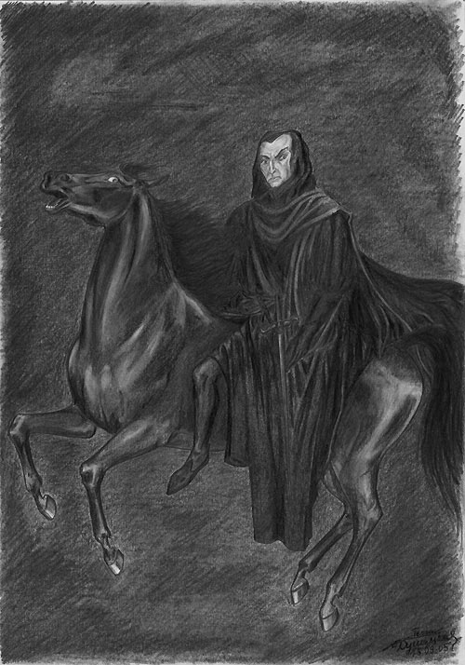
Князь тьмы Воланд
Имя Воланд взято из поэмы Гёте «Фауст», где оно упоминается лишь однажды и в русских переводах обычно опускается. Так называет себя Мефистофель в сцене Вальпургиевой ночи, требуя от нечисти дать дорогу: "Дворянин Воланд идет!". Основное слово "Faland" (обманщик, лукавый) употреблялось в смысле черта. Булгаков использовал это имя: после сеанса черной магии служащие Театра Варьете пытаются вспомнить имя мага: "Во... Кажись, Воланд. А может быть, и не Воланд? Может быть, Фаланд". В редакции 1929-1930 гг. имя Воланд воспроизводилось полностью латиницей на его визитной карточке: "D-r Theodor Voland". В окончательном тексте Булгаков от латиницы отказался: Иван Бездомный на Патриарших запоминает только начальную букву фамилии - W ("дубль-ве").

Slide 21
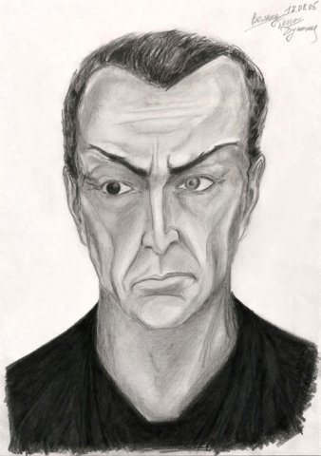
Воланд - тайна и загадка
Воланд зримо или незримо присутствует в романе на всем пространстве текста. По его словам, он даже был при допросе Иешуа Пилатом: «… Я лично присутствовал при всем этом. И на балконе был у Понтия Пилата, и в саду, когда он с Каифой разговаривал, и на помосте, но только тайно, инкогнито, так сказать, так что прошу вас – никому ни слова и полнейший секрет!.. Тсс!»
Воланд - воплощение противоречий жизни. Его портрет дает нам двоякое представление о герое. «…с левой стороны у него были платиновые коронки, а справой – золотые», «брови черные, одна выше другой», разные глаза: «левый, зеленый, у него совершенно безумен, а правый – пуст, черен и мертв», берет заломлен на одну сторону.

Slide 22
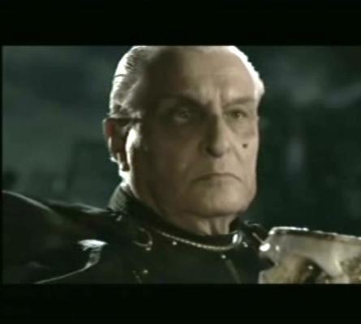
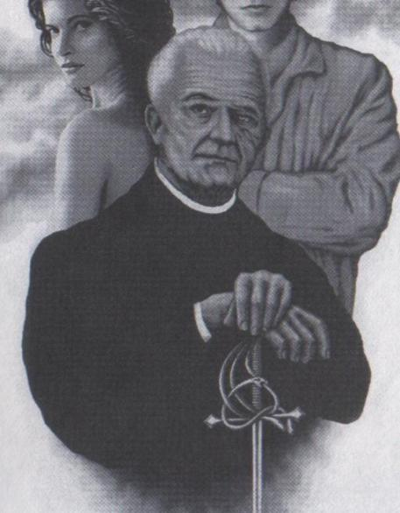
Даже мнения о нем расходится: «…на поэта иностранец с первых же слов произвел отвратительное впечатление, а Берлиозу скорее понравился, то есть не то чтобы понравился, а… как бы выразиться – заинтересовал, что ли».
Кто же все-таки Воланд на самом деле? Для Бездомного он – иностранный шпион, для Берлиоза – профессор истории, сумасшедший иностранец, для Степы Лиходеева – «черный маг», для Мастера – литературный персонаж.
Воланд - сгусток противоречий, как и вся жизнь за все тысячелетия, которые осмысливает Булгаков. Воланд – «часть той силы, которая вечно хочет зла и совершает благо». Как в философии, так и в действиях Воланд противоречив, особенно когда речь идет о нравственных вопросах. В одном он последователен - это в своем доброжелательном отношении к Мастеру и Маргарите (высокая оценка роли искусства, способного вопреки всем препятствиям нести людям правду и справедливость).

Slide 23
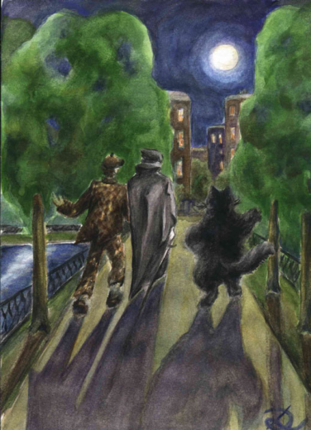
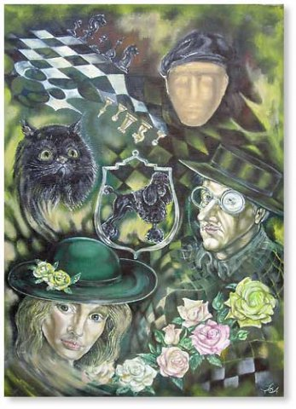
Свита Воланда
Воланд является в Москву не один, а в окружении свиты, что необычно для традиционного воплощение для данного персонажа в литературе. Ведь обычно сатана, предстает сам по себе, без сообщников. Для чего же в романе присутствует сатана и его свита?
Все фокусы, эксцентрические номера показывают «демоны низшего порядка»: кот Бегемот, Коровьев, Азазелло и вампирша Гелла.

Slide 24
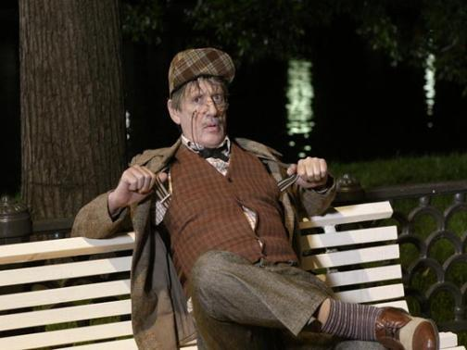
Коровьев –рыцарь, владеющий черной магией, аферист.
В действительности он темно-фиолетовый рыцарь Фагот. Однажды неудачно сочинив каламбур о свете и тьме, был наказан; вынужден служить Воланду.
Подручный Воланда только по необходимости надевает различные маски-личины: пьяница, ловкий мошенник, проныра-переводчик при знаменитом иностранце и др. Смысл фамилии «Коровьев-Фагот» в комичности. Это шут (имеющий отношение к музыке), безвкусно одетый и еретически настроенный с шутовской фамилией (фр. «fagot» - «связка дудок», «отдавать ересью», фразеологизм - «быть, как связка дров») . Зло, получившее свое воплощение в нем, – ложь, отличающая его от других поданных Воланда.

Slide 25
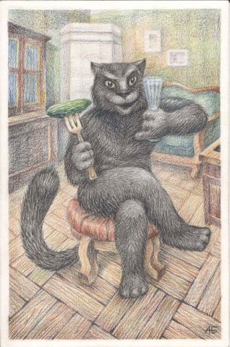
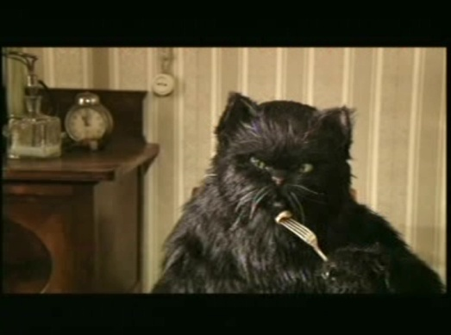
Кот Бегемот – кот-оборотень и любимый шут Воланда, персонаж сатирический, так как представлен в виде толстого черного кота, который умеет говорить и вечно «валяет дурака». Изредка он превращается в худенького юношу.
Имя Бегемот взято ветхозаветной книги Еноха. Упоминалось морское чудовище Бегемот, обитающее в невидимой пустыне "на востоке от сада, где жили избранные и праведные".
Кот Бегемот – мастер озорных проделок и розыгрышей. В свите он всего лишь любимый шут, потешающий князя тьмы. Его действия в Москве разрушительны и, как правило непоследовательны. Именно они и говорят о том, что в его образе заключено такое проявление зла как хаос.

Slide 26
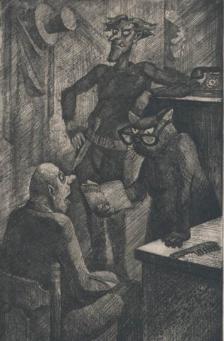
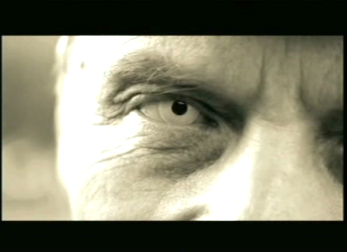
Азазелло – "демон безводной пустыни, демон-убийца".
Имя Азазелло образовано Булгаковым от ветхозаветного имени Азазел (или Азазель). Так зовут падшего ангела, который научил людей изготовлять оружие и украшения. Благодаря Азазелу женщины освоили "блудливое искусство" раскрашивать лицо. Поэтому именно Азазелло передает Маргарите крем, волшебным образом меняющий ее внешность. Он чрезвычайно изобретателен в смысле вышибания разного рода грешников из квартиры №50, из Москвы, и даже с этого на тот свет.
В финале романа перемены, произошедшие с Азазелло, не изменили его облик, в отличие от других спутников Воланда. Это говорит о его особой преданности своему делу. Этот персонаж олицетворяет собой смерть.

Slide 27
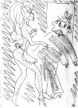
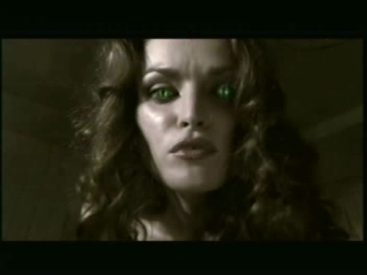
Гелла – женщина-вампир. Молчалива и таинственна почти на всем протяжении романа. Вампиры – это традиционно низший разряд нечистой силы, поэтому можно предположить, что она самый младший член свиты. Ее отсутствие в прощальном полете над Москвой делает ее еще более таинственным персонажем. О ее роли в свите мы знаем лишь то, что она может выполнить все, что попросит ее хозяин.
Таинственность – ее главное отличие.

Slide 28
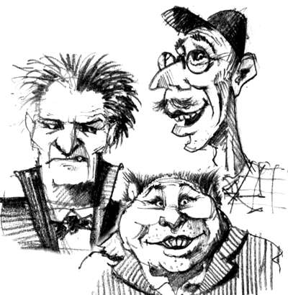
Свита Воланда олицетворяет собой зло, но в каждом из них оно представлено своеобразно. Различен и характер и предназначение каждого из них. Высказывание Воланда о том, что именно на фоне добра можно увидеть зло, что добро без зла ничего не стоит, объясняет их поступки тем, что Добро и Зло – вещи неразделимые.
Мессир не творит зла, он пытается очистить мир, открывая и разоблачая людские пороки. Но он берет на себя эту миссию самовольно, не снисходя до жалости к тем, кого он жестоко наказывает. Впрочем, странно было бы требовать от дьявола сочувствия. Достаточно того, что он помог Мастеру и Маргарите. По сути, Воланд – «часть той силы, что вечно хочет зла и вечно совершает благо».

Slide 29
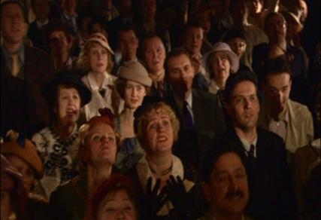
“…изменились ли эти горожане внутренне?”
Театр Варьете, где проходит сеанс «чёрной магии».
Во время «денежного дождя» публика неистовствует: «Всюду гудело слово «червонцы», слышались выкрикивания… Кое-кто уже ползал в проходе, шаря под креслами». В зале нарастает напряжение, назревает скандал, заканчивающийся дракой. Но дьявольские червонцы быстро превращаются в обыкновенную бумагу. Мнимые деньги для Воланда - это только способ выявить внутреннюю сущность людей.
Когда конферансье потребовал исчезновения этих «бумажек», публика потребовала оторвать ему голову, что и было молниеносно исполнено…
На сцене открывается «дамский магазин», где любая женщина из числа сидящих в зале может бесплатно одеться с ног до головы. Тут же в магазин выстраивается очередь, однако по окончании представления все, приобретенное в «дамском магазине», исчезает без следа, заставив доверчивых женщин метаться по улицам в одном белье.

Slide 30
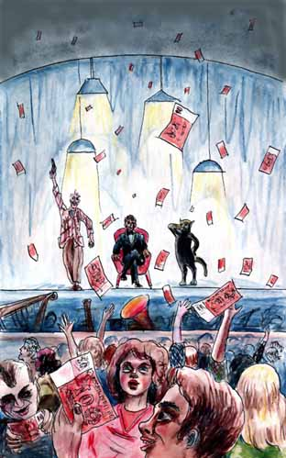
Рассуждая о современном человеке, Воланд приходит к выводу: «…они – люди, как люди. Любят деньги, но ведь это всегда было… Ну, легкомысленны… ну, что ж… и милосердие иногда стучится в их сердца… обыкновенные люди… в общем, напоминают прежних… квартирный вопрос только испортил их…».
Воланд в художественном мире романа не противоположность Иешуа, а дополнение к нему.
Зло для Воланда не цель, а средство справиться с людскими пороками.

Slide 31
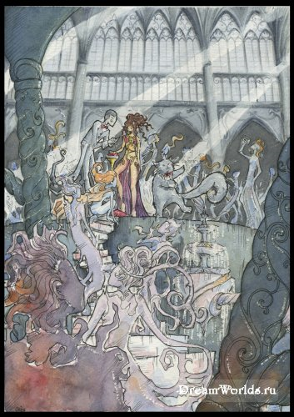
Великий бал у Сатаны
Бал дает Воланд в Нехорошей квартире в бесконечно длящуюся полночь пятницы 3 мая 1929 года.
В пятом измерении становятся видимыми гигантские залы, где происходит действо, а сами участники бала, наоборот, невидимы для окружающих людей, в том числе для агентов ОГПУ, дежурящих у дверей Нехорошей квартиры.
Зал обильно украшен розами (символ любви Маргариты к Мастеру, предвестие их скорой смерти, аллегория Христа, память о пролитой крови).
Гости: алхимики, фальшивомонетчики, чародеи, государственные изменники, отравители, чернокнижники – попадают на бал через камин (кроме Маргариты), и пасть камина соответствует мрачной и глубокой пещере, откуда отправляются на шабаш его участники. Отсюда и сравнение с пещерой темного глаза Воланда, которым он смотрит на Маргариту.
В оркестре играют лучшие музыканты мира. Тем самым Булгаков иллюстрирует идею, что всякий талант в чем-то от дьявола.

Slide 32
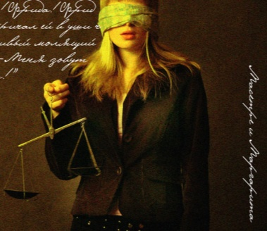
Милосердие
Особую роль на балу играет Фрида, показывающая Маргарите вариант судьбы того, кто переступит определенную Достоевским грань в виде слезы невинного ребенка. Фрида как бы становится зеркальным отображением Маргариты.
Фрида просит Маргариту, чтобы та замолвила за нее слово перед князем тьмы и прекратила ее пытку: вот уже тридцать лет ей кладут ночью на стол платок, которым она удавила своего младенца.
В ее биографии отразились судьбы двух женщин, описанных в книге швейцарского психиатра Августа Фореля : "Фрида Келлер - убила мальчика, Кониецко - удавила младенца носовым платком".
Булгаков наказывает гостью суровее, чем это было в жизни ("бедной Фриде Келлер" смертный приговор был заменен пожизненным заключением). Булгаков же свою Фриду казнил, чтобы дать ей возможность оказаться на балу у Сатаны (в бале участвуют только ожившие мертвецы).
К Фриде на балу Маргарита проявляет милосердие.

Slide 33
Смысл действий Воланда и его свиты
Необычная компания, состоящая из бывшего регента, двух демонов, причем один из них перевоплощается в кота, и девушки-вампира, выполняют поручения Воланда, помогают ему в его миссии.
Они призваны выявить недостатки общества и наказать людей за их грехи. Они не творят зла, они вершат справедливость.
По ходу столкновения безобразного с дьявольской силой оказывается, что даже Воланд, Коровьев, Азазелло, кот Бегемот более привлекательны, умнее, чем те мерзавцы, хапуги и мошенники, которых они разоблачают или проделывают с ними разные фокусы.
Воланд и его свита, вопреки литературной традиции, не искушают людей, а обнажают человеческие пороки. Наказанием для людей становится пережитый ими ужас.

Slide 34
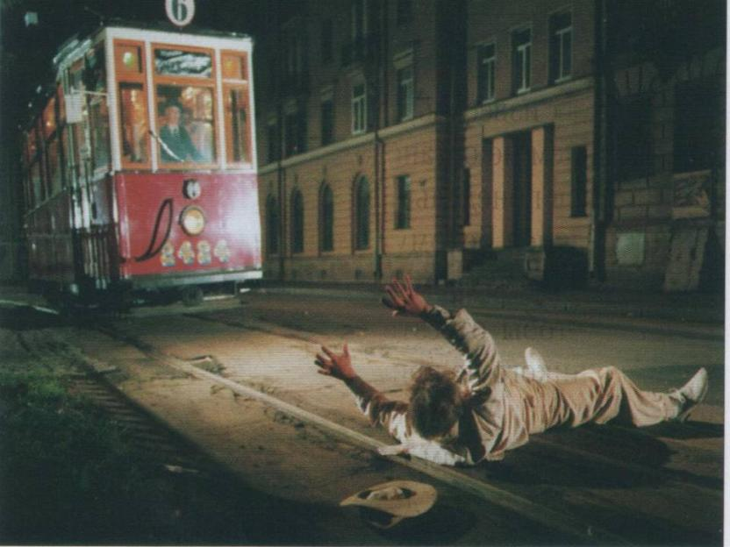
4. «Московские» главы. МАССОЛИТ
Если Бога нет, кто же управляет жизнью человеческой и всем вообще распорядком на земле?
Человеческую судьбу и сам исторический процесс определяет
непрерывный поток истины, следование высоким идеалам
справедливости, милосердия.

Slide 35
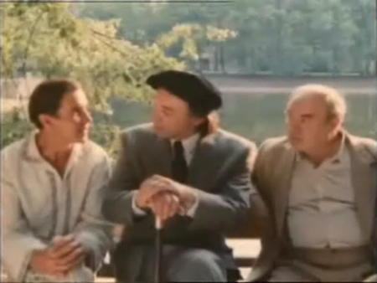
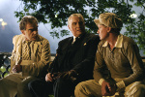
Михаил Александрович Берлиоз - председатель МАССОЛИТа, располагающегося в Доме Грибоедова, можно расшифровать как Мастерская (или Мастера) социалистической литературы.
Убеждает Ивана Бездомного, что "главное не в том, каков был Иисус, плох ли, хорош ли, а в том, что Иисуса-то этого, как личности, вовсе не существовало на свете и что все рассказы о нем - простые выдумки, самый обыкновенный миф".
Берлиоз получал материальные блага в обмен на убеждения и отказ от свободы творчества. За это следует наказание: он гибнет под колесами трамвая сразу после разговора с дьяволом (предсказание гибели Берлиоза сделано в полном соответствии с канонами астрологии).
Голова Берлиоза воскресает на балу Сатаны лишь затем, чтобы выслушать окончание доказательства Воланда: «Каждому будет дано по его вере. Да сбудется же это! Вы уходите в небытие, а мне радостно будет из чаши, в которую вы превращаетесь, выпить за бытие".

Slide 36
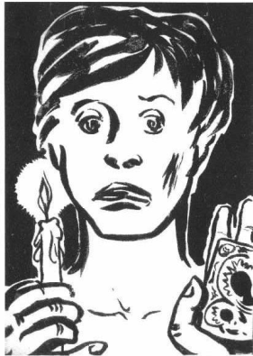
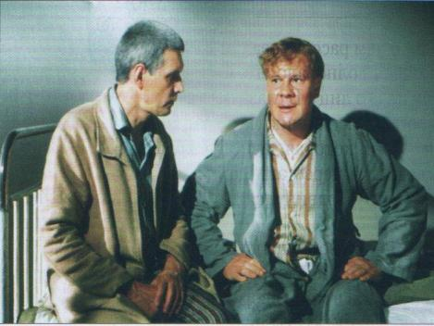
Иван Бездомный (он же - Иван Николаевич Понырев) - поэт, становящийся в эпилоге профессором Института истории и философии.
По предсказанию Воланда, Иван оказывается в сумасшедшем доме.
Иван Николаевич Понырев убежден, что нет ни Бога, ни дьявола, а он стал жертвой гипнотизера. Вера оживает у профессора только раз в год, в ночь весеннего полнолуния, когда он видит во сне казнь Иешуа, видит Иешуа и Пилата, мирно беседующих на широкой, заливаемой лунным светом дороге, видит и узнает Мастера и Маргариту.
В образе Бездомного проявился скептицизм Булгакова относительно возможности перерождения к лучшему тех, кто был привнесен в культуру и общественную жизнь Октябрьским переворотом 1917 г., утопией оказалась идея, что они смогут стать творцами новой национальной культуры. "Прозревший" и превратившийся из Бездомного в Понырева Иван ощущает подобную связь лишь во сне.

Slide 37
МАССОЛИТ
Булгаков нигде не привёл полного наименования придуманной им ассоциации, что позволяет неоднозначно расшифровывать это слово: Московская АССОциация ЛИТераторов; МАСсовая СОциалистическая ЛИТература; МАССОвая ЛИТература; МАСтера СОветской ЛИТературы; МАСтера СОциалистической ЛИТературы и т.д., Прообраз – РАПП, литературная группировка, которая стала символом карательных функций по отношению к свободомыслящим художникам.
Дом, в котором разместился МАССОЛИТ, называется "Домом Грибоедова". Это пародия на Дом трудолюбия. Народная столовая здесь превратилась в роскошный ресторан. Библиотека отсутствует - членам МАССОЛИТа она не нужна, ведь коллеги Берлиоза не читатели, а писатели. Вместо трудовых учреждений здесь располагаются отделения, связанные только с отдыхом и развлечениями: "Рыбно-дачная секция", "Касса", "Квартирный вопрос", "Бильярдная" и др. . Главная достопримечательность - ресторан.
"Грибоедов" в романе - символ не пишущей, а жующей братии, символ превращения литературы в источник удовлетворения неумеренных аппетитов.

Slide 38
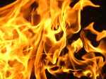
Писателями считают только лиц с соответствующими удостоверениями, а особо выдающимися - тех, кто входит в состав руководящих органов. Двенадцать членов руководства МАССОЛИТа пародийно уподоблены двенадцати апостолам, только не христианской, а новой коммунистической веры. Такой художественный мир предается окончательному и бесповоротному суду.
При пожаре "как бы зияющая пасть с черными краями появилась в тенте и стала расползаться во все стороны. Огонь, проскочив сквозь нее, поднялся до самой крыши грибоедовского дома. Лежащие на окне второго этажа папки с бумагами в комнате редакции вдруг вспыхнули, а за ними схватило штору, и тут огонь, гудя, как будто кто-то его раздувал, столбами пошел внутрь теткиного дома", а "к чугунной решетке бульвара, откуда в среду вечером пришел не понятый никем первый вестник несчастья Иванушка, теперь бежали недообедавшие писатели, официанты, Софья Павловна, Боба, Петракова, Петраков".
Пожары в романе символизируют печальные последствия революции для России.

Slide 39
Барон Майгель – служащий Зрелищной комиссии. Интеллигентный, приятный в общении, светский человек совершенно равнодушен к жертвам своих доносов, будь то именитые иностранцы или простые советские граждане (убит Азазелло).
Степан Богданович Лиходеев - директор Театра Варьете. У Булгакова образ сатирический. Пьянство - не единственный и далеко не главный порок директора Театра Варьете. Он наказан прежде всего за то, что занимает не свое место (отправлен в Ялту).
Алоизий Могарыч - журналист, написавший донос на Мастера и поселившийся впоследствии в его подвальчике в одном из арбатских переулков (отделывается исцарапанным в кровь лицом).
Андрей Фокич Соков – буфетчик, отказавшийся потратить свои сокровища, скопленные отнюдь не трудами праведными, а за счёт «осетрины второй свежести» (умер от рака печени).
Никанор Иванович Босой - председатель жилищного товарищества дома 302-бис по Садовой, где расположена Нехорошая квартира (арест за хранение валюты, сходит с ума).
Образ бюрократа представлен в виде пустого костюма, который с успехом выполняет роль начальника. А служители зрелищного фонда поют любимую песню каторжан: «Славное море, священный Байкал...»

Slide 40
Как-то заведено, что в романах добро должно в конечном итоге побеждать зло, повергая его. Но эта концепция не имеет никакого отношения к роману Булгакова. Здесь все наоборот, на его страницах мы видим много качеств и свойств зла: зависть, ненависть, месть, заговоры, глупость, подлость, - в то время как только одна тема действительно отвечает требованиям добра – это любовь, настоящая, чистая и светлая любовь.
5. Мастер и Маргарита
Мастер и Маргарита присутствуют в романе в неразрывном единстве. Когда на сцене один Мастер, рассказывающий Ивану горькую историю своей жизни, весь его рассказ пронизан воспоминанием о возлюбленной. Даже тогда, когда мы видим одинокую Маргариту, потерявшую своего Мастера, все ее действия оказываются подчинены заботе о возлюбленном. Маргарита, даже, начинает «оттеснять» Мастера во второй части романа: берет на себя активную роль и пытается вести борьбу с жизненными обстоятельствами, от которой отказался Мастер.

Slide 41
Герой – загадка
Что объединяет
Мастера и Воланда?
Почему судьбу
Мастера и Маргариты устраивает Воланд?
Почему Воланду
интересен роман Мастера?
М
М

Slide 42
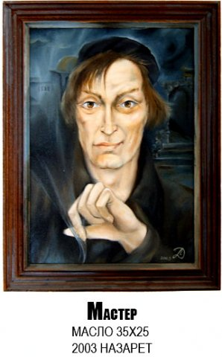
Мастер
Булгаков назвал 13-ю главу, в которой Мастер впервые выходит на сцену, «Явление героя». В литературоведении укоренились суждения о том, что прототипом Мастера послужили : 1) Булгаков; 2) Гоголь.
Первая версия: Мастер - «историк, сделавшийся писателем», - Булгаков готовил к «выпуску» учебник истории. Мастеру «примерно 38 лет» - Булгакову было 38 лет к моменту завершения первой редакции книги «Мастер и Маргарита». Газетная кампания против Мастера и его романа о Понтии Пилате схожа с газетной кампанией против Булгакова в связи с романом «Белая гвардия». Как и Мастер, Булгаков сжёг первую редакцию романа «Мастер и Маргарита».
Вторая версия: Н. В. Гоголь - прототип Мастера по той причине, что сжег рукопись своего романа, был по образованию историком и имел внешность, схожую с портретом Мастера - острый нос, клок волос, свешивающийся на лоб. Но Гоголь - писатель, а Мастер себя таковым не считает.

Slide 43
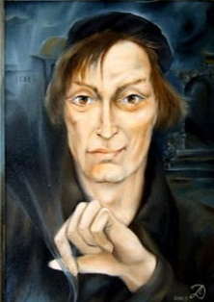
Ещё одна версия:
Григорий Сковорода, украинский философ XVIII в. Булгаков опирался на его философию.
Сковорода знал древнееврейский, греческий, латынь, немецкий и немного итальянский. И Мастер у Булгакова знает несколько иностранных языков: английский, французский, немецкий, латынь, греческий и немного читает по-итальянски.
Сковорода ни одно из своих сочинений при жизни не напечатал (как и булгаковский герой).
Сковорода, недовольный своей книгой «Асхань», «ожелчившися, спалил ее». Сжигает свой роман и Мастер.
Не менее чётко отражена в романе Булгакова и идея поиска покоя. Эта тема является постоянной в философских трудах Сковороды и его поэзии. Покой - это награда за все земные страдания человека, покой для философа-поэта олицетворяет вечность, вечный дом. Отсюда и смысл «определения свыше» посмертной судьбы Мастера в романе Булгакова: «Он не заслужил света, он заслужил покой».

Slide 44
-Вы - писатель?
-Я - МАСТЕР.
«Мастером» в древности называли учителя, преподававшего грамоту по церковным книгам, знатока евангельских сюжетов. Это значение слова «мастер» ещё в XIX в. сохранялось в орловском областном диалекте (дед писателя - орловский священник, отец - окончил орловскую духовную семинарию).
«- А скажите, почему Маргарита вас называет Мастером? - спросил Воланд. Тот усмехнулся и сказал:
- Это простительная слабость. Она слишком высокого мнения о том романе, который я написал.
- О чем роман?
- Роман о Понтии Пилате...
О чем, о чем? О ком? - заговорил Воланд, перестав смеяться. - Вот теперь? Это потрясающе!»
Мастер - «знаток евангельских сюжетов».
Образ Мастера — символ страданий, человечности, искателя истины в пошлом мире.

Slide 45
Рукописи не горят…
Когда Мастер мимоходом упомянул о написанном им романе, Воланд, в свою очередь, поинтересовался, о чем он.
«- Роман о Понтии Пилате…
Дайте-ка посмотреть,- Воланд протянул руку ладонью кверху.
Я, к сожалению, не могу этого сделать,- ответил Мастер,- потому что я сжег его в печке.
- Простите, не поверю,- ответил Воланд,- этого быть не может. Рукописи не горят.»
Почему роман, который Мастер сжег, оказался в конце концов невредимым?
Своеобразным толкованием Священного писания является роман Мастера об Иешуа и Пилате. Рукопись такого сочинения сгореть не могла!

Slide 46
МАРГАРИТА
Маргарита - ведьма и святая одновременно. Аналогичную модель можно найти у А. Блока (Вечная Женственность, стихи о Прекрасной Даме) Как и многие символисты, Блок опирался в своей поэзии на философию Владимира Соловьева.
В начале романа Маргарита - подруга Мастера, она «восприимчива ко лжи и злу не менее, чем к истине и добру», сострадая возлюбленному, с успехом лжёт мужу.
Постепенно она перерождается и в конце повествования обретает нравственную силу, делающую её способной противостоять злу.
Когда «все обманы исчезли» и красота Маргариты, прежде «обманчивая и бессильная», преображается в «красоту неземную», эта «непомерной красоты женщина» избавляет Мастера от страданий, способствует возрождению созданного им романа и побеждает смерть.

Slide 47
Главным прототипом послужила третья жена писателя Е.С. Булгакова.
В литературном же плане Маргарита восходит к Маргарите «Фауста» В. Гёте.
С образом Маргариты в романе связан мотив милосердия (она просит после Великого бала у Сатаны за несчастную Фриду, успокаивает испуганного разгромом четырехлетнего мальчика).
Маргарита любит гениального писателя - Мастера (в ранних редакциях названного Поэтом). Она символ вечной женственности.

Slide 49
Главные герои романа Мастер и Маргарита — люди женатые, но их семейная жизнь была не очень счастливой.
Почему же между этими героями вспыхнула любовь? В глазах Мастера, как и в глазах Маргариты, горел «какой-то непонятный огонек», коль вспыхнула такая любовь, выжигающая оба сердца дотла. Не погасили ее ни безрадостные черные дни, когда роман Мастера был разгромлен критиками и жизнь влюбленных остановилась, ни тяжелая болезнь Мастера, ни его внезапное исчезновение на многие месяцы. У этой любви оказался мирный домашний характер. Маргарита не могла расстаться с Мастером ни на минуту, даже когда его не было: “Ах, право, дьяволу бы я заложила душу, чтобы только узнать, жив он или нет!”.
История Мастера и Маргариты, словно прозрачный ручей, пересекает все пространство романа, прорываясь сквозь завалы и пропасти на ее пути и уходя в потусторонний мир, в вечность. Маргарита и Мастер не заслужили света. Иешуа и Воланд наградили их вечным покоем.

Slide 50
Он не заслужил света,
он заслужил покой…
Фауст и Маргарита (Гёте) воссоединяются на небесах, в свете. Вечная любовь гетевской Гретхен помогает ее возлюбленному обрести награду - традиционный свет, который его слепит, и потому она должна стать его проводником в мире света.
Булгаковская Маргарита тоже своей вечной любовью помогает Мастеру обрести то, что он заслужил. Но награда героя здесь - не свет, а покой, и в царстве покоя, в последнем приюте у Воланда, точнее, на границе двух миров - света и тьмы, Маргарита становится поводырем и хранителем своего возлюбленного: "Ты будешь засыпать, надевши свой засаленный и вечный колпак, ты будешь засыпать с улыбкой на губах. Сон укрепит тебя, ты станешь рассуждать мудро. А прогнать меня ты уже не сумеешь. Беречь твой сон буду я".

Slide 51
Образ грозовой тучи, пришедшей с запада, получает символическую интерпретацию: "Но не столько страшен палач, сколько неестественное освещение, происходящее от какой-то тучи, которая кипит и наваливается на землю, как это бывает только во время мировых катастроф".
Первая связана с рождением, жизнью и смертью Иешуа. Вторая происходит в Москве. Идет «последняя гроза» - наступает Страшный Суд. В преддверии этой "последней грозы", которая "довершит все, что нужно довершить", Мастер восстанавливает правду об учении, жизни и смерти Иешуа, устраняя "путаницу", внесенную учеником Иешуа и продолжавшуюся почти две тысячи лет. И снова люди, почти все, остались глухи к этой правде, а Мастера постигла участь, близкая к участи Иешуа.
"Последняя гроза" наступила. Свершился суд над Берлиозом, бароном Майгелем; пришел срок освобождения от посмертных мук для Понтия Пилата, для безвестной Фриды, для "темно-фиолетового рыцаря" (Коровьева).

Slide 52
"Все обманы исчезли", "меняется облик всех летящих к своей цели" - эти слова имеют символический смысл, они относятся не только к шести всадникам, скачущим в ночи. Они указывают на наступление Страшного Суда и, стало быть, относятся ко всем: "Но сегодня такая ночь, когда сводятся счеты". Воланд говорит: «Все будет правильно. На этом построен мир». Это значит, что действительность существует все-таки ради добра. Мировое зло и страдание – нечто переходящее, они закончатся вместе со всей драмой события.

Slide 53
Роман «Мастер и Маргарита» - роман об ответственности человека за всё добро и зло, которые совершаются на земле, за собственный выбор жизненных путей, ведущих или к истине и свету, или к рабству, предательству и бесчеловечности.
Делая свой собственный выбор, помните:
«Каждому будет дано по его вере».

